Slide 1
Entornos Virtuales en Python
Cristian Zapata

Slide 2
Objetivo
Revisar el concepto de ambientes virtuales, para qué son útiles y cómo se usan en el paradigma de Python.

Slide 3
Introducción a entornos virtuales
¿Cómo utilizar los entornos virtuales?
Archivo requiriments.txt
Reproduciendo el entorno virtual
Tabla de contenido

Slide 4
Introducción a los Entornos Virtuales

Slide 5

Introducción a entornos virtuales
¿Quién ha tenido problemas en reproducir el código de un compañero en su computador?
¿O incluso el mismo código del profesor?
¡Pero en mi máquina sí funciona!

Slide 6
Entornos virtuales (Virtual Enviroments)
Un entorno virtual es una herramienta de Python para la administración de dependencias y el aislamiento de un proyecto (de Python).
Los ambientes virtuales permiten instalar de manera local y aislada los paquetes/librerías de terceros, en lugar de ser instalados de manera global.

Slide 7
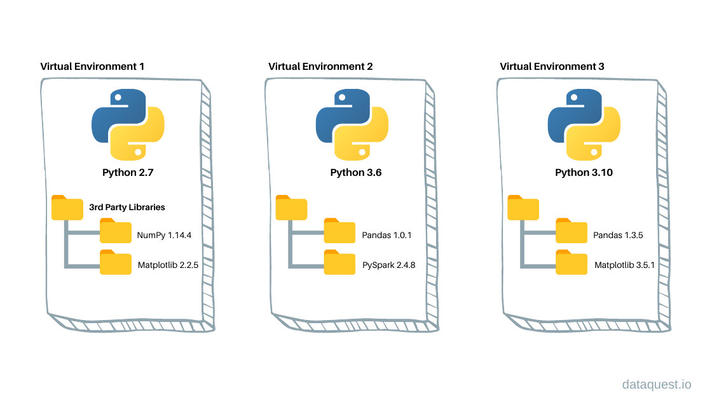

Slide 8
¿Cómo utilizar los Entornos Virtuales?

Slide 9
¿Cómo utilizar los entornos virtuales?
Crear el ambiente virtual
Activar el ambiente virtual (MUY IMPORTANTE!!!!!)

Slide 10
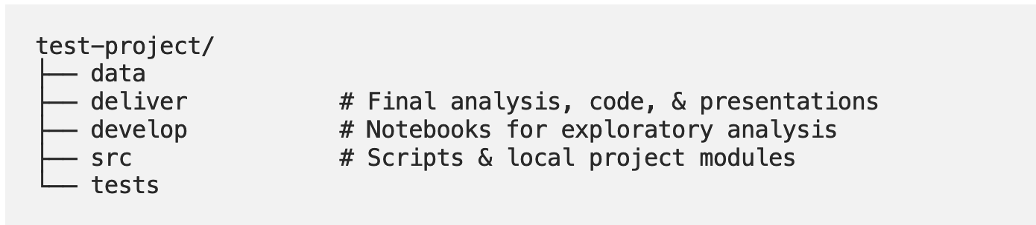
¿Cómo utilizar los entornos virtuales?

Slide 11
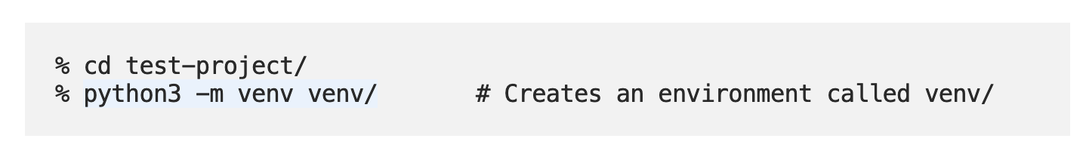
¿Cómo utilizar los entornos virtuales?
Desde una terminal y/o ventana de comandos, se ejecutan los siguientes comandos:
Si falla, probar con:
C:\Users\<user>\AppData\Local\Programs\Python\Python3x\python -m venv venv/

Slide 12
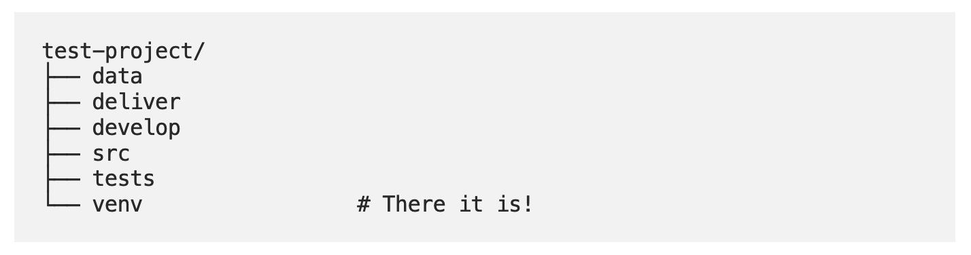
¿Cómo utilizar los entornos virtuales?

Slide 13
¿Cómo utilizar los entornos virtuales?
¿Listo?
¿Falta algo?
ACTIVARLO!

Slide 14
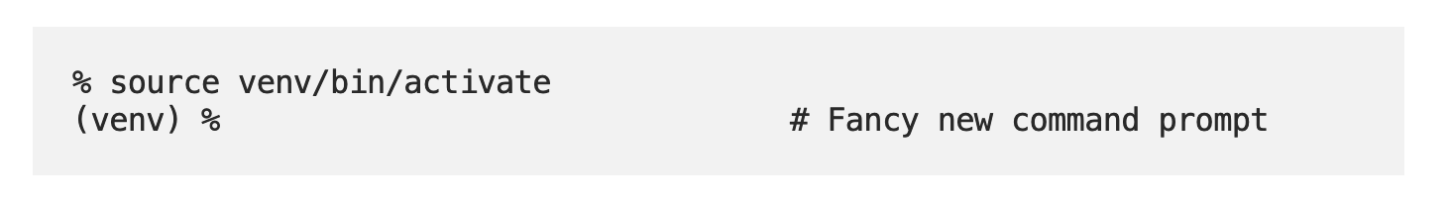
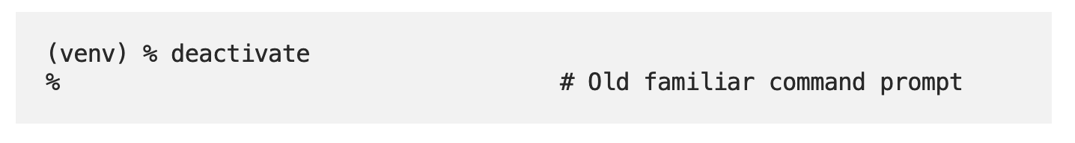
¿Cómo utilizar los entornos virtuales?

Slide 15
¿Cómo utilizar los entornos virtuales?
https://drive.google.com/drive/u/2/folders/18RWX7C3jb8oLBhBHde5_8KgIDcGksV0C

Slide 16
Archivos de requerimientos

Slide 17
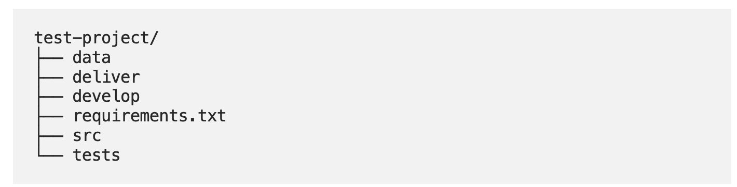
Archivo de requerimientos
La manera más sencilla de hacer reproducible nuestro trabajo es incluir un archivo de requerimientos en el directorio raíz de nuestro proyecto

Slide 18
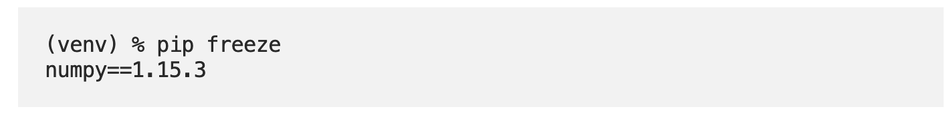

Archivo de requerimientos

Slide 19
Archivo de requerimientos
¿Qué problema presenta este enfoque?
Se pueden llegar a listar paquetes no necesarios

Slide 20
Archivo de requerimientos
Alternativas:
pipreqs
Creación manual del requirements.txt

Slide 21
Reproduciendo el entorno virtual

Slide 22
Archivo de requerimientos
Imagine que su compañera Sara quiere trabajar (reproducir) con el proyecto que acabamos de diseñar.
Ella deberá clonar el repositorio (Git) en su máquina local y debe lucir algo como lo siguiente:

Slide 23
Archivo de requerimientos
¿Falta algo?

Slide 24


Archivo de requerimientos

Slide 25
¿Preguntas?

Slide 26
¡Gracias!

